Slide 1
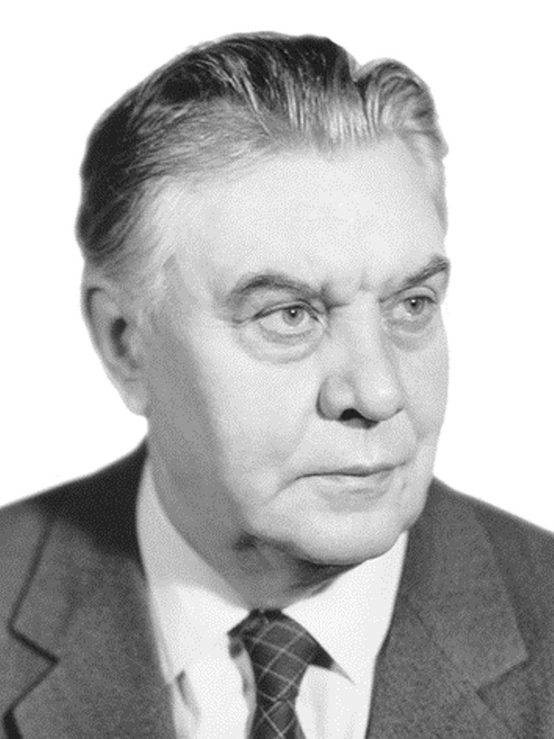
СЕРАФИМ ИВАНОВИЧ ЛАШНЕВ
(к 100-летию со дня рождения)
21.01.1917 - 17.06.2001
Профессор, доктор технических наук, основатель школы теории проектирования режущих инструментов

Slide 2
С. И. Лашнев родился в Туле. Окончил 7-летнюю школу и школу фабрично-заводского ученичества при Тульском оружейном заводе, на котором начал свою трудовую деятельность токарем. В 1934 году поступил в Тульский механический институт (ТМИ), но вскоре был вынужден по семейным обстоятельствам прекратить обучение. В 1935-1936 гг. он работал токарем на фабрике «Наша техника» в Туле, а затем продолжил обучение в ТМИ по инструментальной специальности.
В 1941 году находился в эвакуации в г. Златоуст, где работал на одном из оборонных заводов. В военные годы впервые пришлось стать педагогом - с 1942 по 1944 гг. Лашнев преподавал в Земетчинском училище механизации сельского хозяйства (Пензенская область).
С 1944 года его жизнь была неразрывно связана с Тульским механическим, затем - с Тульским политехническим институтом и Тульским государственным университетом.
С 1944 года С.И. Лашнев - старший преподаватель кафедры металлорежущих инструментов ТМИ.

Slide 3
В 1948 году Серафим Иванович назначен заместителем декана механико-технологического факультета по горному отделению и стал фактическим организатором подготовки специалистов горного профиля в ТМИ. В 1950 году на базе горного отделения открылся горный факультет, деканом которого Серафим Иванович являлся до 1956 года.
В 1956-1962 гг. заведовал кафедрой производства горных машин и был деканом факультета горного машиностроения; в 1962-1963 гг. -декан нового приборомашиностроительного факультета.
В Тульском политехническом институте С. И. Лашнев работал деканом факультета грузоподъемного и горного машиностроения. В 1963 году вернулся на кафедру металлорежущие инструменты, где работал доцентом, а затем профессором кафедры до выхода на пенсию в 1998 году.
Деятельность Лашнева-ученого связана с разработкой геометрической теории формообразования поверхностей сложных режущих инструментов и вопросов автоматизации их проектирования.

Slide 4
Его детище - научная школа «Исследование процессов резания и проектирование прогрессивных инструментов с использованием САПР». Теория формообразования поверхностей специальными режущими инструментами является одним из фундаментальных положений при разработке направления «Процессы механической и физико-механической обработки, станки и инструмент». Разработки повлияли на повышение эффективности машиностроительного производства и качества выпускаемой продукции, а также позволили снизить затраты на производство.
На кафедре «Инструментальные и метрологические системы» ТулГУ сегодня разрабатываются различные аспекты направления, начатого С.И. Лашневым: «Теория обработки металлов резанием», «Разработка новых конструкций металлорежущих инструментов», «Разработка математической теории профилирования с применением ЭВМ», «Прогрессивные технологии изготовления специальных инструментов».

Slide 5
Развитием этих наукоемких вопросов занимаются ученые практически во всех промышленно развитых странах мира.
С. И. Лашнев выполнял большую общественную работу, являясь на протяжении многих лет членом редакционной коллегии журнала «Вестник машиностроения», был членом экспертной комиссии ВАК СССР по машиностроению, постоянным рецензентом издательства «Машиностроение».
С 1995 г. - советник ректора Тульского государственного университета.
С. И. Лашнев - автор более 80 научных работ, в том числе четырех монографий.
Им подготовлено 20 кандидатов и два доктора технических наук.
В память об ученом установлена мемориальная доска на фасаде второго учебного корпуса ТулГУ.
В сентябре 2017 года пройдет научная конференция, посвященная 100-летию со дня его рождения.

Slide 6


КНИГИ
Технологический факультет. Кафедра "Инструментальные и метрологические системы" : История и современность / сост. А. М. Михайлов. - Тула : Изд-во ТулГУ, 2005. - 60 c.
В книге представлены материалы по истории создания и развития кафедры «Инструментальные и метрологические системы» Тульского государственного университета с 1930 по 2005 годы.
Лашнев, С. И. Геометрическая теория формирования поверхностей режущими инструментами / С. И. Лашнев, А. Н. Борисов, С. Г. Емельянов. - Курск, 1997. - 391с.
В книге изложена геометрическая теория режущих инструментов, охватывающая все их виды, типы и конструкции. Дана классификация режущих инструментов.

Slide 7


Лашнев, С. И. Проектирование режущей части инструмента с применением ЭВМ / С. И. Лашнев, М. И. Юликов. - М. : Машиностроение, 1980. - 205 с.
В книге изложены методы расчета параметров режущей части инструментов и схем срезания припуска, даны общие закономерности построения схем срезания припуска.
Лашнев, С. И. Профилирование инструментов для обработки винтовых поверхностей / С. И. Лашнев. - М. : Машиностроение, 1965. – 149 с.
В книге изложен общий метод профилирования дисковых и реечных инструментов для обработки винтовых поверхностей, показано его применение на конкретных примерах обработки.

Slide 8
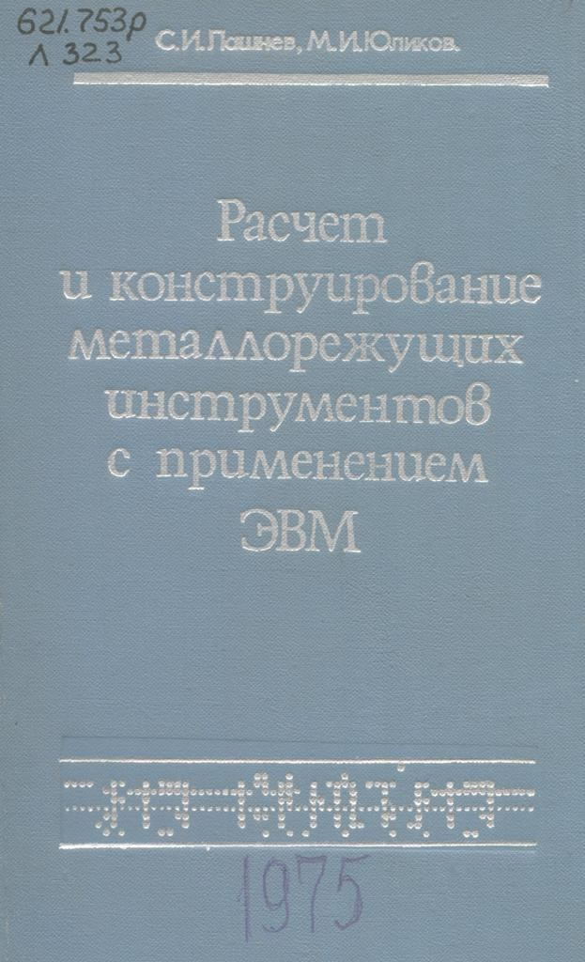

Лашнев, С. И. Расчет и конструирование металлорежущих инструментов с применением ЭВМ / С. И. Лашнев, М. И. Юликов. - М. : Машиностроение, 1975. – 392 с.
В книге изложен общий метод решения вопросов формообразования поверхностей дисковыми, реечными и червячными инструментами, показано применение метода на конкретных примерах обработки различных по форме и назначению поверхностей деталей машин и инструментов.
Лашнев, С. И. Формообразование зубчатых деталей реечными и червячными инструментами / С. И. Лашнев. - М. : Машиностроение, 1971. - 214 с.
В книге изложен общий метод решения вопросов, связанных с формообразованием зубчатых деталей реечными и червячными инструментами, показано его применение на конкретных примерах обработки.

Slide 9
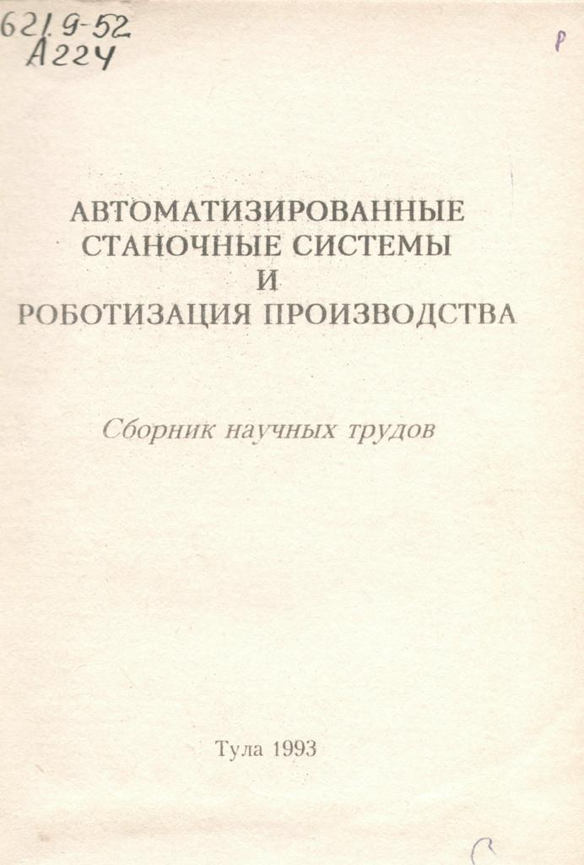

ИЗБРАННЫЕ СТАТЬИ ИЗ СБОРНИКОВ ТРУДОВ И ЖУРНАЛОВ
Лашнев, С. И. Расчет параметров производящей поверхности фризы – протяжки для обработки круглых резьб / С. И. Лашнев, Е. В. Серова // Автоматизированные станочные системы и роботизация производства : сб. науч. тр. – Тула, 1993. – С. 87-93.
Лашнев, С. И. Расчет подрезов и переходных кривых при обработке винтовых поверхностей дисковыми инструментами / С. И. Лашнев, А. Н. Борисов // Исследования в области инструментального производства и обработки металлов резанием : сб. науч. тр. – Тула, 1983. – С. 8-33.

Slide 10
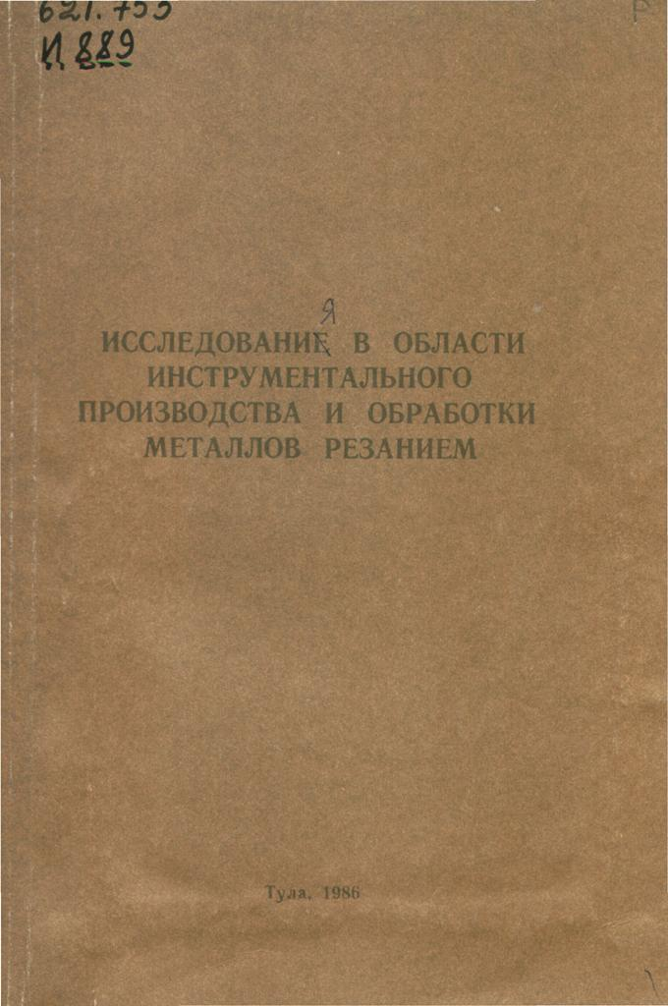
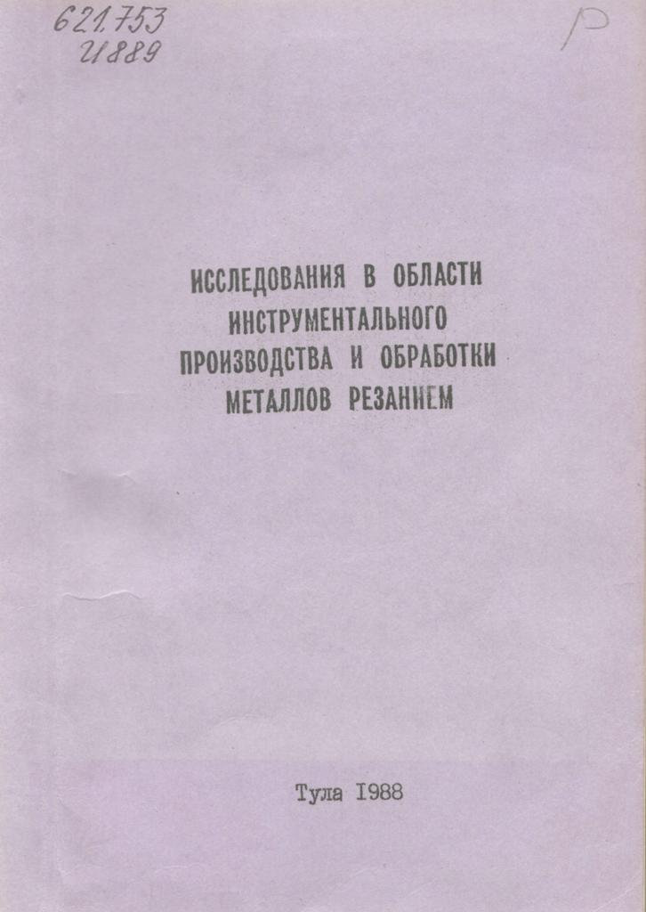
Лашнев, С. И. Пакет прикладных программ для решения задач формообразования винтовых поверхностей дисковыми инструментами / С. И. Лашнев, А. Н. Борисов // Исследования в области инструментального производства и обработки металлов резанием : сб. науч. тр. – Тула, 1986. – С. 3-17.
Лашнев, С. И. Формообразование задней поверхности винтовой с постоянным шагом конического инструмента шлифовальным кругом с аппроксимированным профилем / С. И. Лашнев, С. Я. Хлудов // Исследования в области инструментального производства и обработки металлов резанием : сб. науч. тр. – Тула, 1988. – С. 5-13.

Slide 11
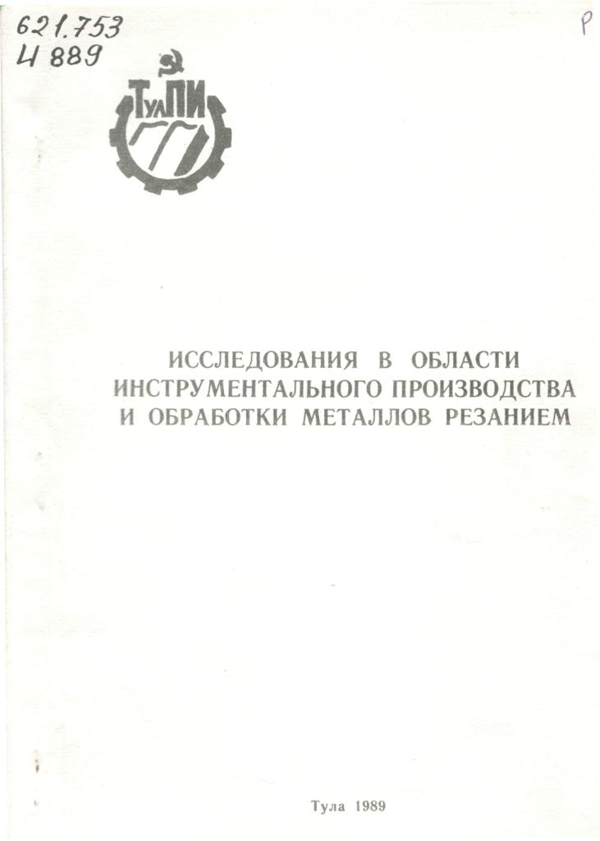
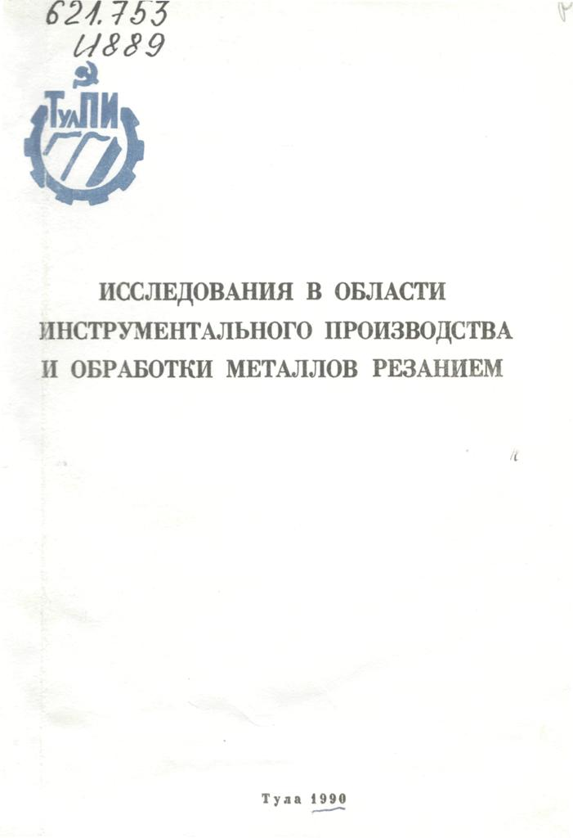
Лашнев, С. И. Расчет параметров профиля и установки дисковых инструментов для обработки стружечных канавок ступенчатых сверл // С. И. Лашнев, А. Н. Борисов // Исследования в области инструментального производства и обработки металлов резанием : сб. науч. тр. – Тула, 1989. – С. 5-10.
Лашнев, С. И. Автоматизированное проектирование сборных инструментов со сменными неперетачиваемыми пластинами / С. И. Лашнев, А. Н. Борисов, С. Г. Емельянов // Исследования в области инструментального производства и обработки металлов резанием : сб. науч. тр. – Тула, 1990. – С. 5-10.

Slide 12
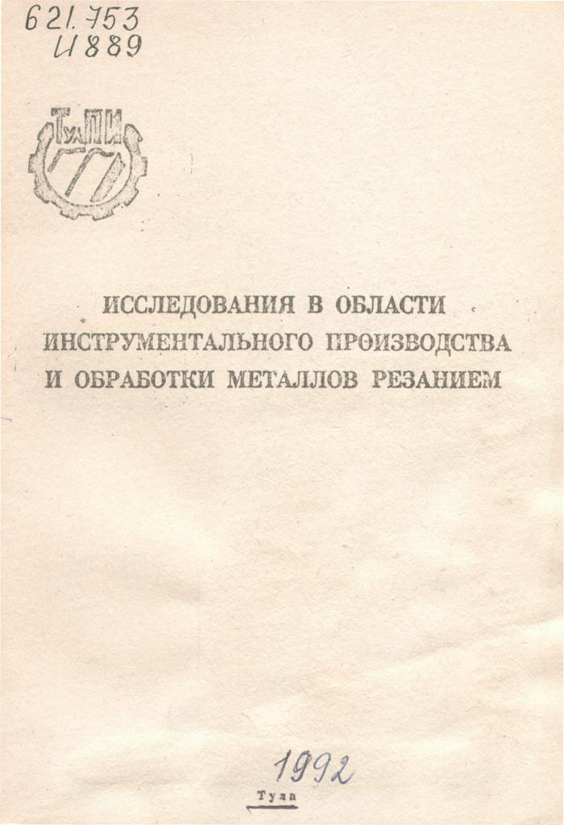
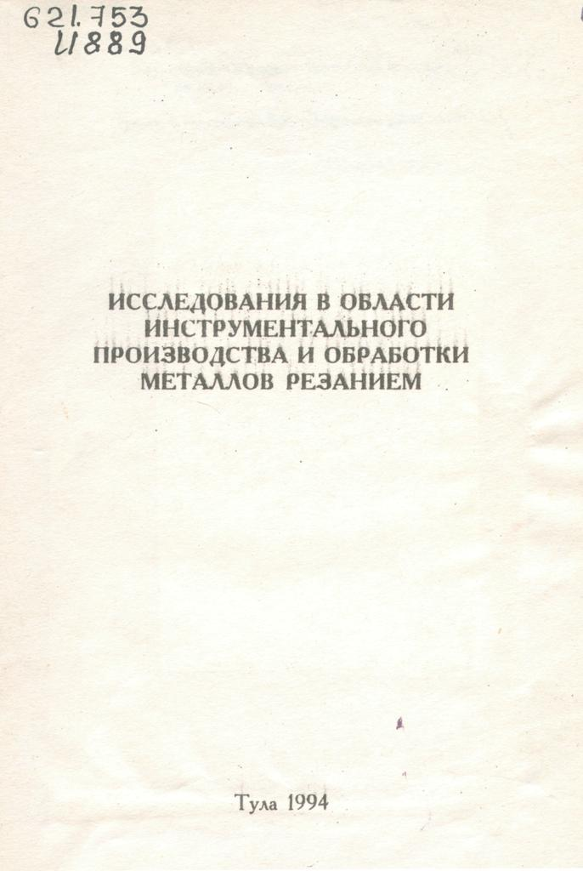
Лашнев, С. И. Метод формообразования зубьев фасонных инструментов с нецилиндрической сердцевиной / С. И. Лашнев, Е. И. Яцун // Исследования в области инструментального производства и обработки металлов резанием : сб. науч. тр. – Тула, 1992. – С. 20-25.
Лашнев, С. И. К вопросу классификации режущих инструментов / С. И. Лашнев, Е. В. Серова, С. В. Лобанова // Исследования в области инструментального производства и обработки металлов резанием : сб. науч. тр. – Тула, 1994. – С. 11-16.

Slide 13

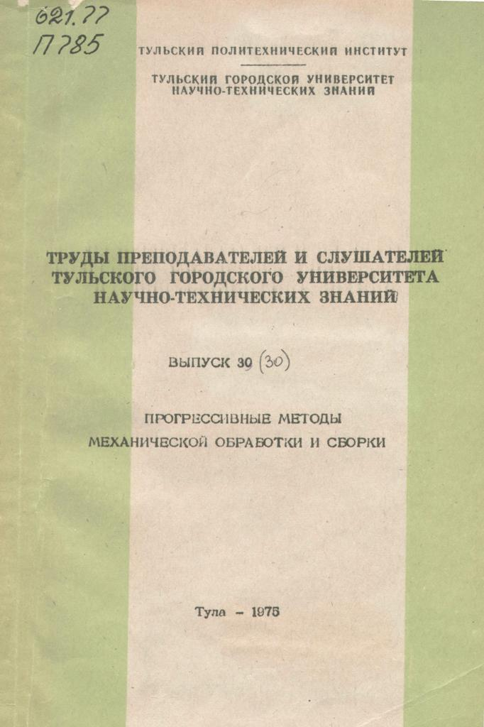
Лашнев, С. И. Расчет профилей линейчатых винтовых поверхностей / С. И. Лашнев, А. Н. Борисов // Исследования в области технологии образования резьб, резьбообразующих инструментов, станков и методов контроля резьб : сб. науч. тр. - Тула, 1981. - С. 8-18.
Лашнев, С. И. Новый метод профилирования червячных зуборезных фрез / С. И. Лашнев, Т. А. Батова // Прогрессивные методы механической обработки и сборки : тр. преподавателей и слушателей Тул. гор. ун-та науч.-техн. знаний. - Тула, 1975. - Вып. 30. - С. 90-101.

Slide 14
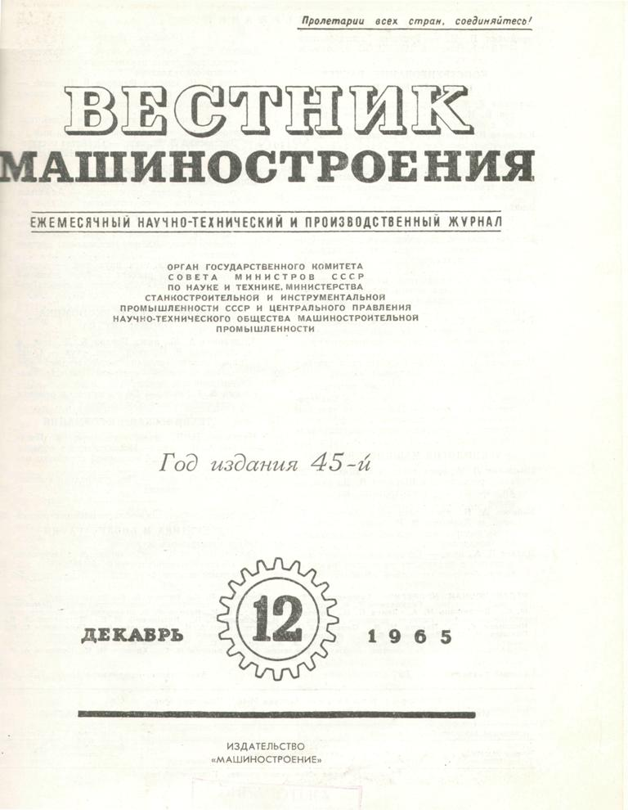

Лашнев, С. И. Аналитический метод расчета профиля дисковых инструментов для обработки винтовых поверхностей / С. И. Лашнев // Вестник машиностроения. – 1965. - № 12. – С. 68-71.
Лашнев, С. И. Расчет усиков червячно-шлицевых фрез / С. И. Лашнев // Станки и инструмент. – 1967. – № 4. – С. 27-28.

Slide 15

Лашнев, С. И. Расчет установки инструментов при обработке винтовых канавок фрез / С. И. Лашнев // Станки и инструмент. – 1971. – № 12. – С. 10-11.
Лашнев, С. И. Расчет дисковых инструментов для обработки канавок специальных сверл / С. И. Лашнев, А. Н. Борисов, А. Г. Юдин // Исследования в области инструментального производства и обработки металлов резанием : сб. науч. тр. – Тула, 1987. – С. 15-28.
Лашнев, С. И. Автоматизированное проектирование / С. И. Лашнев, А. Н. Борисов // Вестник машиностроения. – 1991. - № 2. – С. 49-51.
Лашнев, С. И. Профилирование фрез для обработки винтовых канавок под пластинки твердого сплава / С. И. Лашнев // Станки и инструмент. – 1960. - № 6. – С. 28.
Лашнев, С. И. Расчет радиуса начальной окружности у зубчатых изделий, обрабатываемых червячными фрезами по методу обкатки / С. И. Лашнев // Станки и инструмент. – 1963. - № 6. – С. 23-24.
Лашнев, С. И. Определение переходных кривых и подрезов на зубчатых колесах при их обработке инструментами реечного типа / С. И. Лашнев // Станки и инструмент. – 1964. - № 12. – С. 10-11.
Лашнев, С. И. Определение параметров круга при шлифовании червячных фрез для нарезания зубчатых колес / С. И. Лашнев // Станки и инструмент. – 1968. - № 9. – С. 20-22.

Slide 16
Уважаемые читатели!
Представленная литература находится
в фонде библиотеки
Ознакомиться с трудами ученого можно
на сайте научной библиотеки ТулГУ
в разделе КАТАЛОГИ
http://library.tsu.tula.ru/

